Slide 1


POLITICA CINEMATOGRAFICA
EN COLOMBIA

Slide 2
LEGISLACIÓN
Ley 397 de 1998 – Ley General de Cultura
Ley 814 de 2003 – Ley de Cine
Ley 1556 de 2012 – Ley Filmación Colombia
Decreto Único 1080 de 2015 - Decreto Único Reglamentario del Sector Cultura
PANORAMA DE LA CINEMATOGRAFÍA EN COLOMBIA

Slide 3
INSTITUCIONALIDAD
MINISTERIO DE CULTURA DIRECCIÓN DE CINEMATOGRAFÍA
Establece la política cinematográfica en Colombia
CNACC | PROIMAGENES COLOMBIA
Fondo para el desarrollo cinematográfico | Administración del FDC y el FFC
Dirige el FDC ( Ley 814 de 2003)
CPFC | Secretaría técnica del CNACC y el CPFC
Presupuesto proveniente de MINCIT
Dirige el FFC (Ley 1556 de 2012) | Promoción del cine colombiano

Slide 4
INFRAESTRUCTURA

Slide 5
8,5%
10,2%
7,9%
16,8%
7,9%
6,4%

Slide 6
2. HISTÓRICO INFRAESTRUCTURA 2009 - 2015
AÑO | 2009 | 2010 | % Var 2010 - 2009 | 2011 | % Var 2011 - 2010 | 2012 | % Var 2012 - 2011 | 2013 | % Var 2013 - 2012 | 2014 | %Var 2014 - 2013 | 2015 | %Var 2015 - 2014 | %Var 2015 - 2009
SALAS | 541 | 587 | 8,5% | 647 | 10,2% | 698 | 7,9% | 815 | 16,8% | 879 | 7,9% | 935 | 6,4% | 72,8%
COMPLEJOS | 141 | 135 | -4,3% | 151 | 11,9% | 157 | 4,0% | 184 | 17,2% | 193 | 4,9% | 200 | 3,6% | 41,8%
SILLAS | 108.359 | 110.850 | 2,3% | 122.712 | 10,7% | 131.522 | 7,2% | 151.562 | 15,2% | 161.168 | 6,3% | 170.764 | 6,0% | 57,6%

Slide 7
EXHIBICIÓN

Slide 8
Beneficios Tributarios
26%
**Datos a Junio 30 de 2016

Slide 9
Beneficios Tributarios
27,9%
**Datos a Junio 30 de 2016

Slide 10
3. ESTRENOS PELÍCULAS COLOMBIANAS
1993-2016
**Datos a Junio 30 de 2016

Slide 11
4. ESPECTADORES CINE NACIONAL / TOTAL
1993-2016
**Datos a Junio 30 de 2016

Slide 12
5. PELÍCULAS COLOMBIANAS ESTRENADAS 2016
 | TITULO | DIRECTOR | EMPRESA PRODUCTORA | FECHA DE ESTRENO | DISTRIBUIDOR | ESPECTADORES | TAQUILLA
1 | USTED NO SABE QUIEN SOY YO | FERNANDO AYLLÓN | TAKE ONE PRODUCTIONS | 07/01/2016 | UIP | 637.903 | 4.831.890.047
2 | FIVE | RICARDO GABRIELLI | RICCA FILMS | 28/01/2016 | CINE COLOMBIA | 17.407 | 162.741.800
3 | LA SEMILLA DEL SILENCIO | FELIPE CANO | CHAPINERO FILMS | 03/03/2016 | CINECOLOR FILMS | 39.723 | 321.206.300
4 | PRESOS | ESTEBAN RAMÍREZ | PROYECCIÓN FILMS | 10/03/2016 | CINE COLOMBIA | 6.634 | 60.736.600
5 | EL SOBORNO DEL CIELO | LISANDRO DUQUE | GESTIONARTE CINE | 17/03/2016 | CINE COLOMBIA | 44.497 | 375.549.000
6 | ANNA | JAQUES TOULEMONDE | NOODLES PRODUCTION | 31/03/2016 | CINECOLOR FILMS | 17.202 | 154.118.300
7 | LA SELVA INFLADA | ALEJANDRO NARANJO | DIRTYMACDOCS | 31/03/2016 | DIRTYMAC DOCS | 1.976 | 11.206.000
8 | TODO COMENZO POR EL FIN | LUIS OSPINA | LUIS OSPINA | 07/04/2016 | CINECO ALTERNATIVO | 7.234 | 76.424.900
9 | MALCRIADOS | FELIPE MARTÍNEZ | FEST PRODUCCIONES (DYNAMO) | 14/04/2016 | CINECOLOR FILMS | 138.721 | 1.092.741.050
10 | SIEMBRA | SANTIAGO LOZANO Y ANGELA OSOSRIO | CONTRAVÍA FILMS | 14/04/2016 | CINEPLEX | 5.560 | 41.562.300
11 | MALOS DIAS | ANDRES BELTRAN | RÍO BRAVO | 21/04/2016 | CINE COLOMBIA | 6.918 | 58.269.900
12 | PACIENTE | JORGE CABALLERO | GUSANO FILMS | 21/04/2016 | ROYAL FILMS | 2.874 | 18.357.900
13 | LAS MALAS LENGUAS | JUAN PAULO LASERNA | JUAN PABLO LASERNA | 05/05/2016 | CINE COLOMBIA | 8.437 | 78.339.600
14 | NO TODO ES VIGILIA | HERMES PARALLUELO | EL DEDO EN EL OJO | 12/05/2016 | OTH | 449 | 2.565.000
15 | DOS MUJERES Y UNA VACA | EFRAÍN BAHAMÓN | DOBLE SENTIDO | 19/05/2016 | CINEPLEX | 4.371 | 38.269.750
16 | POLVO CARNAVALERO | JUAN CAMILO PINZÓN | DAGO GARCÍA PRODUCCIONES | 26/05/2016 | CINE COLOMBIA | 109.275 | 854.139.000
17 | MAGALLANES | SALVADOR DEL SOLAR | PÉNDULO FILMS | 02/06/2016 | CINEPLEX | 3.538 | 36.263.250
18 | AISLADOS | MARCELA LIZCANO | PROYECCIÓN FILMS | 16/06/2016 | CINE COLOMBIA | 2.843 | 23.390.850
 | Catálogo UNO AL AÑO NO HACE DAÑO 2 | JUAN CAMILO PINZÓN | DAGO GARCÍA PRODUCCIONES | 25/12/2015 | CINE COLOMBIA | 723.385 | 5.386.920.906
 | Catálogo EL ABRAZO DE LA SERPIENTE | CIRO GUERRA | CIUDAD LUNAR | 21/05/2015 | CINECOLOR FILMS | 340.749 | 2.895.916.950
 | Catálogo Cine Colombiano |  |  |  |  | 7.093 | 30.684.750
 | TOTAL PARCIAL 2016 |  |  |  |  | 2.126.789 | 16.551.294.153
**Datos a Junio 30 de 2016

Slide 13
PRODUCCIÓN

Slide 14
1.RECONOCIMIENTO PRODUCTO NACIONAL
2002 – 2016
766 OBRAS CINEMATOGRÁFICAS – 284 LARGOS – 482 CORTOS
CCC
XXXX
**Datos a Junio 30 de 2016

Slide 15
2. INVERSIONES Y DONACIONES EN CINE
Total certificado $170.588 millones ($58.255.076,2 usd)
**Datos a Junio 30 de 2016
** TRM $2.928,3

Slide 16
3. RECAUDO FDC 2003 - 2016
Total recaudado $157.598 millones ($ 53.819.046,7 usd)
**Datos a Mayo 31 de 2016
** TRM $2.928,3

Slide 17
4. ESTÍMULOS FDC 2004 - 2015
Total entregado $109.552 millones ($37.411.450,9 usd)
**Datos a Mayo 31 de 2016
** TRM $2.928,3

Slide 18
LEY 1556 DE 2012
5. FONDO FÍLMICO COLOMBIA
Proyectos Beneficiarios 22

Slide 19
LEY 1556 DE 2012
6. CONTRAPRESTACIÓN Vs INVERSIÓN
86.116 millones invertidos en el país y 28.847 millones en contraprestación
($29.409.213,5 usd Inversión y $9.851.108,2 usd Contraprestación)
33,6%
36%
32,7%
26,7%
32,7%
**Datos a Junio 30 de 2016
** TRM $2.928,3

Slide 20
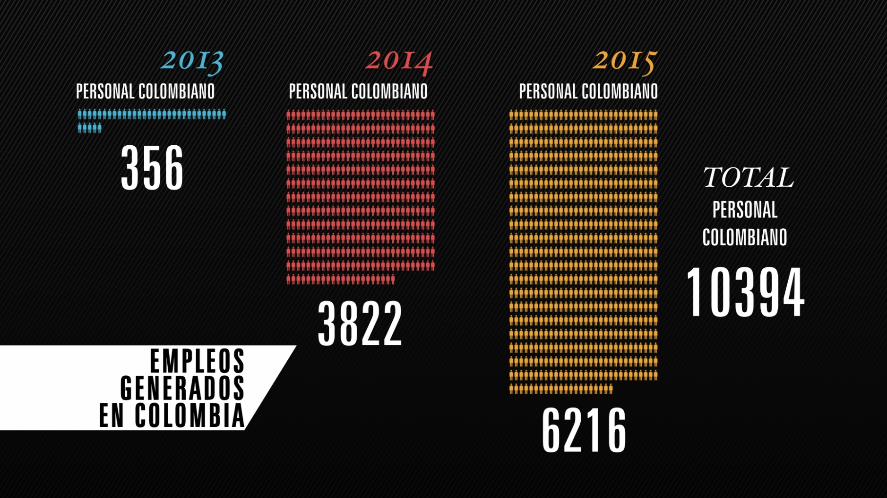
LEY 1556 DE 2012
7. EMPLEO GENERADO

Slide 21
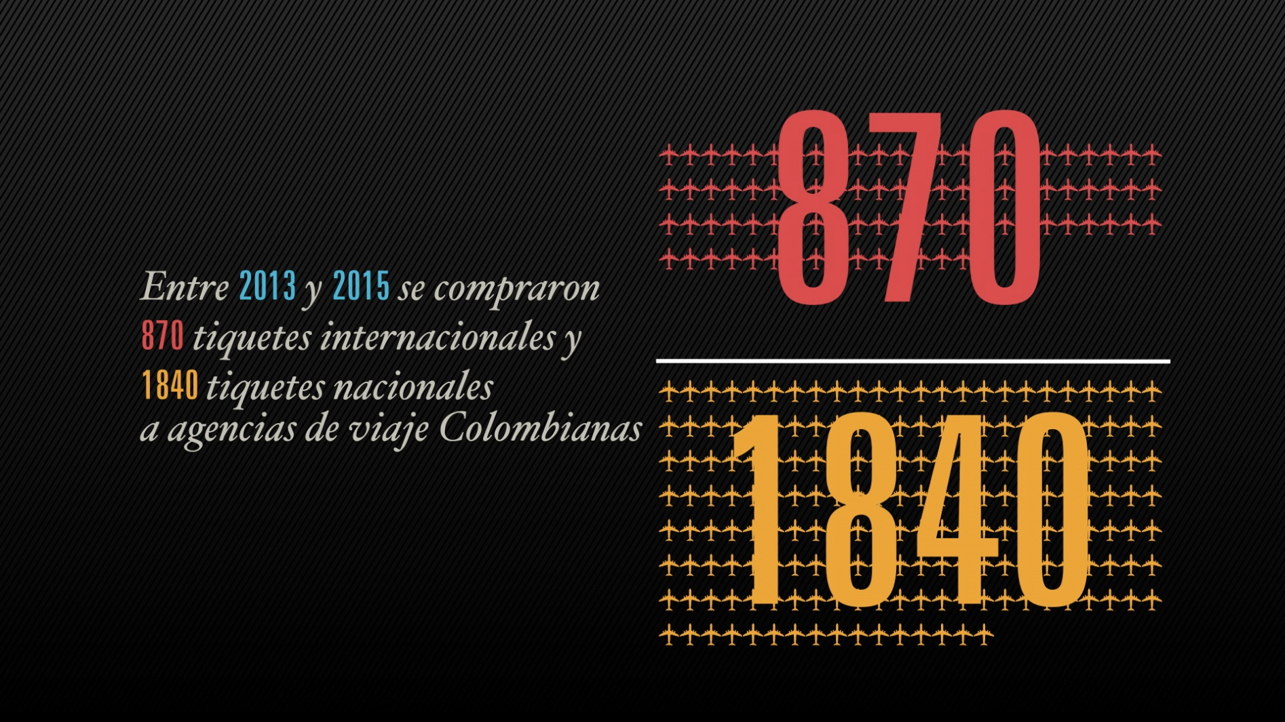
LEY 1556 DE 2012
8. LOGÍSTICA

Slide 22
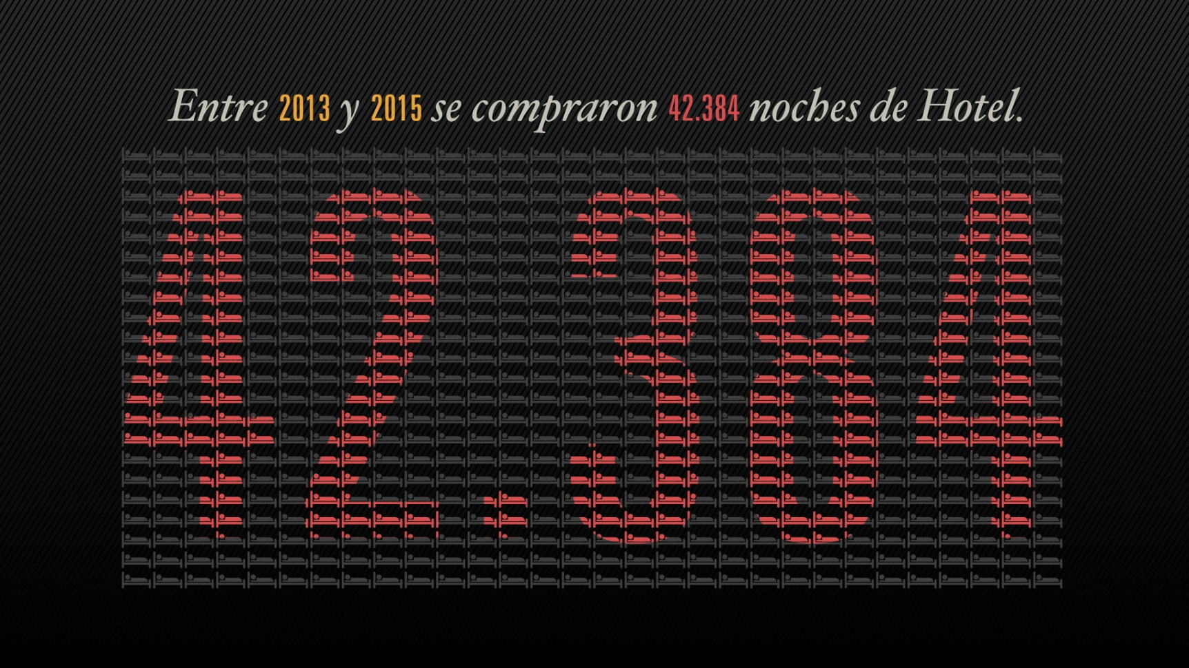
LEY 1556 DE 2012
8. LOGÍSTICA

Slide 23
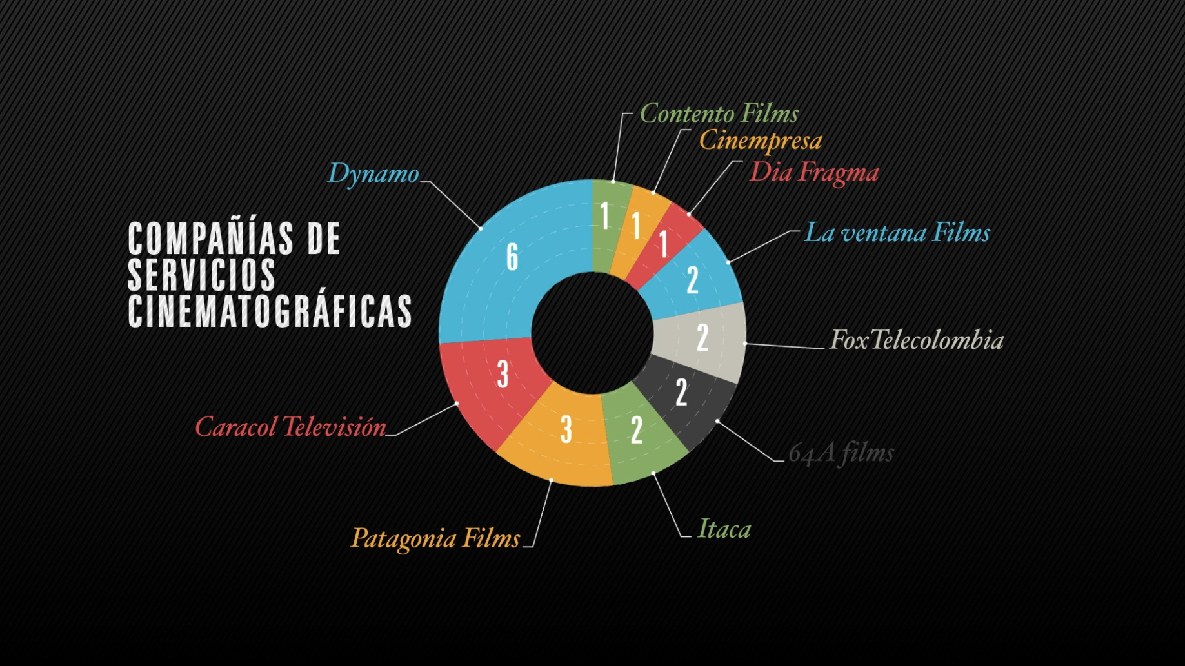
LEY 1556 DE 2012
9. COMPAÑÍAS DE SERVICIO

Slide 24
LEY 1556 DE 2012
GRACIAS

